Slide 1

yönetim
Yöneticilerin gerçekleştirdikleri karmaşık, hem tekrarlayan hem de yenilikçi süreçleri kapsayan ve bir örgüt içinde yürütülen faaliyetler bütünüdür.

Slide 2
Yönetim kademeleri
Alt kademe
Teknik-operasyonel
Orta kademe
Taktik-eşgüdüm
Üst kademe
Stratejik

Slide 3
Alt kademe yöneticiler en alt kademede çalışanları yönetirler.
En alt kademede çalışanlara yönelik yöneltme görevi.
Gözetim yaparlar.
Ustabaşı, şef
Orta kademe yöneticiler alt kademe ile üst kademe yönetim arasında köprü görevi yaparlar.
Eş güdüm görevi
Şube müdürü, daire başkanı
Üst kademe yöneticiler stratejik düzeyde faaliyet gerçekleştirme
Kaynak temin ve tahsisi, örgütün dışarıda temsili, müzakerecilik
Genel müdür, yönetim kurulu başkanı

Slide 4
Yönetici rolleri
Kişilerarası roller
Örgütü temsil etme rolü (Konuk karşılama, törenlere katılma, belgeleri imzalama)
Liderlik rolü (Astları güdüleme, harekete geçirme, eğitme, denetleme)
Bağlantı kurma rolü (Dış çevre ile bağlantılarını sürdürme)
İletişimci roller
Bilgi toplama rolü (Çeşitli yayınları takip etme, rapor okuma)
Bilgi dağıtma rolü (Dışarıdan elde ettiği bilgileri çalışanlara duyurma)
Sözcülük rolü (Basın toplantısı düzenleme)
Karar verme rollleri
Girişimci rolü (fırsatları yakalama, çevreyi takip)
Rahatsızlıkları giderme rolü (greve giden işçilerle görüşme)
Kaynak dağıtma rolü (programlama, bütçeleme)
Müzakereci rolü (sendika ile yapılan toplu pazarlık görüşmelerinde yer alma)

Slide 5
Yönetici becerileri
Teknik
Görevin yapılması için gerekli olan özel bilgi, yöntem ve tekniklere ilişkin beceri
İnsan ilişkileri
Diğer insanlarla bireysel ve takım olarak çalışma, etkili iletişim kurma, yönlendirme, güven, diğer insanları anlama, iletişim liderlik motivasyon
Kavramsal
düşünme, soyut ve karmaşık olayları, yapıları, süreçleri algılama ile ilgili beceriler, genel fikirleri anlama ve bunları özel durumlara uygulama, yaratıcılık, kuram üretme, sorun sezme, fırsat yaratma

Slide 6
Beşeri yetenekler her düzeydeki yöneticiler için eşit öneme sahipken teknik yetenekler alt düzey yöneticiler için kavrama ve anlama yetenekleri üst düzeydeki yöneticiler için önemlidir.

Slide 7
Yönetim işlevleri
Planlama
Amaç saptama, strateji belirleme, alt planlar geliştirme, faaliyetleri eşgüdümleme
Örgütleme
Nelerin nasıl yapılacağını ve kimlerin yapacağını belirleme
Yöneltme
İnsanları yönlendirme, güdüleme, liderlik yapma, iletişimi geliştirme, anlaşmazlıkları çözümleme
Denetleme
Faaliyetlerin planlandığı gibi yürüyüp yürümediğini saptama

Slide 8
 | planlama | Örgütleme | Yöneltme | denetleme
Üst düzey | %25 | %12.5 | %56.25 | %6.25
Orta düzey | %18.75 | %31.25 | %37.5 | %12.5
Alt düzey | %12.5 | %12.5 | %50 | %25

Slide 9
Karar verme
Hareket tarzları içinden en uygun seçeneği belirlemek
Yönetim faaliyetleri karar verme ve uygulama olmak üzere iki yönlüdür.
Sistem : çeşitli unsurlara ait parçaların uyumlu bir biçimde bir araya getirilmesiyle oluşan bir bütündür.
Yaşayan organizma çevreden etkilenip çevreyi etkiledikçe bu çevre içinde dinamik dengeye ulaşır.

Slide 10
Örgüt bir açık sistem olarak ele alındığında çeşitli alt sistemlerden oluşan birer sosyo-teknik sistem olarak görülür.
Teknoloji girdileri, örgütün işlem sürecini ve sistemin çıktılarını belirler ve etkiler.
Sosyal sistem teknoloji kullanımındaki etkililik ve verimlilik üzerinde rol oynar.

Slide 11
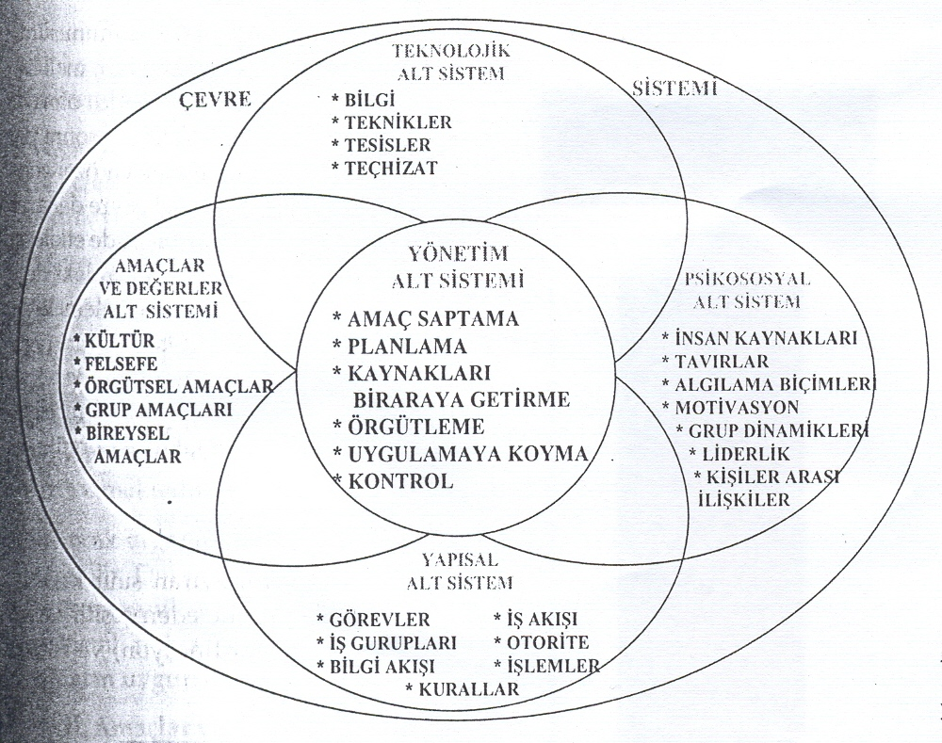

Slide 12
Her örgüt kendisinden daha büyük bir sistemin alt sistemidir.
Bir sistemin çevresi onun sınırları ve denetimi dışındaki her şeydir.
Sistem yaklaşımı örgütün çevreyle olan ilişkisini vurgular.
Örgütün çevresi genel çevre ve görev çevresinden oluşur.
Genel çevre örgüt sistemini genel olarak etkiler.
Görev çevresi örgütün işleyişini doğrudan etkiler.

Slide 13
görev çevresi daha kontrol edilebilirken genel çevresi daha kontrol edilmezdir.
Genel çevre örgüte özgü olmayan ancak örgütü etkileyen unsurlardır.
Çevresel üst sistemler örgütlerin içinde yaşadıkları ve etkilendikleri ekonomik, sosyal, hukuki, kültürel, teknolojik işleyişten oluşur.

Slide 14
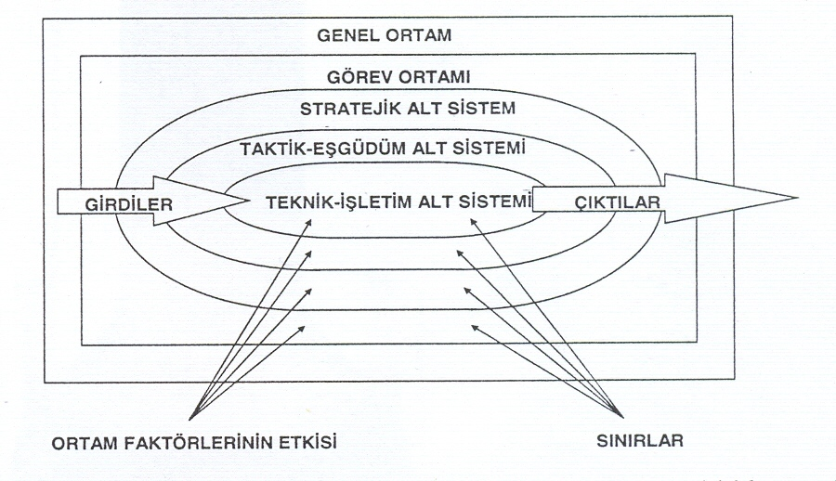
Örgüt alt sistemi

Slide 15
İşletim sistemleri mal ve hizmetin gerçek anlamda üretildiği yerlerdir ve teknik nitelikleri ağır basar. Çevre ile etkileşimi stratejik alt sistemlere göre daha azdır.
Stratejik alt sistem çevrenin tanınması ve fırsatların örgüte yararlı hale getirilmesini ve örgütsel amaç ile amaçlara ulaşmak için gerekli politika ve stratejilerinin saptanmasını amaçlar.

Slide 16
Stratejik alt sistem ile teknik alt sistem arasındaki ilişkinin kurulmasını taktik seviyedeki koordinasyon alt sistemi sağlar. Eşgüdüm alt sistemi stratejilerin faaliyet programlarına dönüştürülmesi için gerekli örgüt içi işlevler ve uzmanlık görevleri ile ilgilidir.

Slide 17
Amaçlar ve değerler alt sistemi:
Örgütte oluşan kültür, yönetimin ilkelerini oluşturan felsefe, örgütün tümünü, çalışma gruplarını ve bireysel amaçları kapsayan bir bütündür.
Vizyon: gelecekte olmak istenilen yer ve gelişim hedefleri
Misyon: örgütün varlık nedeni ve gelecekte ne yapacağı ile ilgili belirlemelerdir.

Slide 18
Teknolojik alt sistemi
Girdilerin çıktılara dönüştürülmesi süreci de dahil olmak örgütün görevlerinin başarılabilmesi için gerekli donanım, yazılım, bilgi, malzeme, olanaklar ve teknik elemanlardan oluşur.

Slide 19
Psiko-sosyal alt sistem
İnsan, algılama biçimleri, motivasyonu sağlayan itici güçler, grup dinamikleri, liderlik uygulamaları ve ilişkilerin yapısı, statü ve rol ilişkileri, örgüt çalışanlarının arzuları , beklentileri, davranışları, değer yargıları, duygu ve düşünceleri

Slide 20
Yapısal alt sistem
Örgütün amaçlarına ulaşmak için yararlandığı düzenlemeler
Görevler, işlemler, kurallar, iş ve bilgi akışları, yönetici ve çalışanların otorite ilişkilerinin düzenlendiği hiyerarşi, karar verme yetkisinin paylaşılma biçimi, kuralların yazılı hale getirilme derecesini belirleyen biçimsellik derecesi, uzmanlaşmanın derecesi ve niteliği

Slide 21
Yönetim alt sistemi
Örgütün teknolojik, yapısal, psikolojik alt sistemleri, amaçlar ve değerler alt sistemini işleten ve sistemin çevresi ile ilişki ve etkileşimini düzenleyen, alt sistemleri harekete geçiren, amacına yönelten, düzenleyen yapı

Slide 22
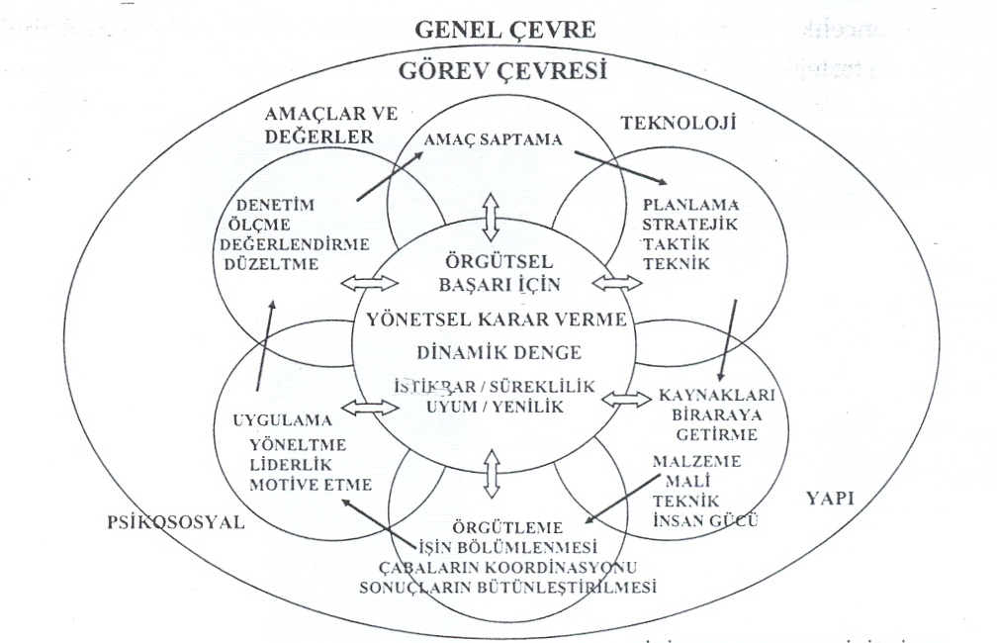

Slide 23
Örgütsel başarıyı belirleyen yönetsel kararların etkili, sonuç alan nitelik taşımasıdır.
Durağanlık, değişmeme, değişime karşı direnç işletmelerin en önemli sorunlarıdır.
Yöneticiler dış çevre ve örgütsel alt sistemlerin oluşturduğu ortamda temel yönetim fonksiyonlarını icra eden dinamik dengeyi (homeostatis) sağlamaya çalışırlar.

Slide 24
Yöneticiler birbirlerini karşılıklı etkileyen süreçlerin ortasında yer alır ve hem cari performanstan (istikrar ve süreklilik) hem de gelecekteki potansiyel performanstan (uyum ve yenilik getirme) sorumludurlar.

Slide 25
Yönetim görevi üç faktör altında analiz edilebilir:
Talepler (yapılması istenen ve arzu edilenler)
Kısıtlar (tercih ve faaliyeti sınırlayan faktörler)
Seçimler (neyi, nasıl yapmalı)

Slide 26
yönetim
KARAR VERME
UYGULAMA

Slide 27
Yönetsel karar sürecinin ana aşamaları
Sorunun belirlenmesi
Seçeneklerin belirlenmesi
Seçeneklerin karşılaştırması
Kararın verilmesi
Uygulama, takip denetim

Slide 28
Kararın oluşumunu sağlayan yapıda dört alt sistem vardır
Filtre sistem
Tüm bilgiler kullanılmaz. Ara kademeler tarafında filtre edilebilir.
Tahmin sistemi
Geçmişteki sayısal verilerin geleceğe taşınması yöntemiyle gerçekleştirilen analitik tahmin yöntemlerinin yanısıra nitel yöntemler de kullanılabilir.
Değer sistemi
Bireyler ve örgütler değerlerini kararlara yansıtırlar
Karar ölçütü
Kararların doğruluğu ve geçerliliği karar ölçütleri ile belirginleşir

Slide 29
İyi bir kararın nitelikleri
Amaca ulaştıran karar
Yeni bir durum arzulanan bir sonuç meydana getirir.
Kararın iyilik derecesi isabet derecesi ile değil, yüklenen toplam maliyetlerin derecesi ile ölçülür.
Kararın alınmasını gerektiren sorunu çözümleyici istenen sonuçları sağlayıcı nitelikte olmalı
Gerek kararın alınması gerek uygulanmasında yüklenilen maliyetlerin elde edilecek sonuçtan fazla olmaması gerekir.
Kararın hızlı alınması ve uygulanması gerekir.
Karar zamanında alınmış olmalıdır.

Slide 30
Rasyonellik varsayımları
Sorun belirlidir
İyi tanımlanmış tek bir amaç vardır
Tüm alternatif ve sonuçlar bilinir
Tercihler açık-seçik bellidir.
Tercihler sabittir
Zaman ve maliyet sınırlaması yoktur
Seçilen alternatif ekonomik olarak en iyisidir.

Slide 31
Rasyonel olarak seçim yapmayı engelleyen unsurlar
Subjektif faktörler: değer yargıları (seçenekler arasında en iyisini değil kendisi için en uygunu seçme)
Batık maliyet (geçmişte verilen bir kararın şimdi ya da gelecekte kararı veren kişiyi ve kararlarını bağlama ihtimali ve derecesi
Önceden tahmin edilmeyen durumlar

Slide 32
Karar verme süreçlerinde sorunlar
Katı işlevsel olmayan amaçlar uygun olmayan bilgilerin kullanımını teşvik eder.
Örgüt politikaları bilgilerin çarpıtılarak kullanılmasına sebep olabilir
Yönetsel faaliyetlerin doğası sözle iletişime ağırlık vermeyi gerektirirken yazılı belgeler ikinci planda kalır.
İnsan zihninin kapasitesi örneğin algısal sınırlamalar

Slide 33
Karar türleri
Sistemin niteliği
kapalı | Açık
Genel süreçler
programlanabilen |  | programlanamayan
Duruma özgü teknikler
sayısal |  | sezgisel

Slide 34
Örgütte hiyerarşik düzeylere göre kararlar
Üst yönetim kararlar
Uzun dönemli-önemli etkileri olan-stratejik
Orta yönetim kararları
Taktik-bir alt kademedekilere iletilen
Alt yönetim kararları
Bir üst yönetimce verilen kararların uygulanması için alınan kararlar

Slide 35
Uygulama süreleri açısından kararlar
Uzun dönemli kararlar (>5 yıl)
Orta dönemli kararlar (1 yıl>;<5 yıl)
Kısa dönemli kararlar (<1 yıl)
Planların sürelerini belirlemede belirsizliğin maliyeti ile bilgi elde etmenin maliyetinin kesiştiği nokta önemlidir.

Slide 36
Örgüt faaliyetleri açısından kararlar
Araştırma-geliştirme-hizmet-insan kaynakları-finansman-pazarlama-üretim kararları
Planlama-örgütleme-yöneltme-denetim kararları

Slide 37
Bilgi derecesi açısından kararlar
Belirlilik altındaki kararlar (bütün alternatif ve sonuç hakkında bilgi tam)
Risk altındaki kararlar (olaylar üzerinde bilgi derecesi eksik-olasılık dağılımı biliniyor)
Belirsizlik altındaki kararlar (olasılık sağılımı –alternatiflerin tümü eksik)
Tam belirsizlik altındaki kararlar (gerçekleşmesi mümkün olaylar bilinmiyor)

Slide 38
Kararları veren organ açısından kararlar
Bireysel kararlar
Karar veren kişi tektir.
Grup kararları
Birden çok kişi birlikte karar veriri. Daha uzun zaman alır.

Slide 39
Yapıları açısından kararlar
Programlanabilir kararlar
Rutin olarak sık sık tekrarlanan karar
Programlanamayan kararlar
Olayın özelliklerine göre ayrı ayrı verilen kararlar

Slide 40
Önem derecesi açısından kararlar
Fırsat kararları
Kullanılan bilgi düzeyi düşük-belirsizlik fazla
Problem kararları
Kararı rasyonelleştirecek bilgi akımı var, koşulları düzeleme olasılığı kısıtlanıyor
Kriz kararları
Koşullar tam belirlilikte ama denetleme şansı yok.

Slide 41
Yaratıcı düşünme
Analiz
Sentez
Sezgisel karar becerileri yaratıcı düşünmenin kaynağını oluşturur.
Sınırlayıcılar: deneyim ve gelenekler

Slide 42
Yaratıcılığı arttırma yöntemleri
Yargılamayı ertele
Sayısal artış kaliteyi besler
Çözüm yolu yeni ve çarpıcı olsun
Fikirleri birleştir geliştir
Problemi inceleme sürecine ara ver

Slide 43
Endüstri devrimi öncesi yönetim anlayışı
1776 Adam Smith işbölümü kavramı
Yönetim alanında sistemli bilgi birikimini teşkil eden görüşler üçe ayrılır:
Klasik
Neoklasik
Modern yaklaşımlar

Slide 44
Klasik yönetim dönemi
İşteki verimliliği arttırma
Bir işi verimli yapmanın yolu verileri incelemeden geçer
Yöneticiler gerçekleştirilen performansı gözlemeli ve tarafsız veri toplamalıdır
Bilimsel yönetim yaklaşımı
Yönetim süreci yaklaşımı
Bürokrasi yaklaşımı

Slide 45
Temel katkıları
İş basitleştirme ilkeleri
Çalışma programlama ilkeleri
Verimlilik ilkeleri

Slide 46
Bilimsel yönetim yaklaşımı
İnsanla iş arasında ilişkilerin düzenlenmesinde ve prensiplerin ortaya konulmasında bilimsel yöntemlerin kullanılması veya daha verimli çalışmayı sağlayacak bilimsel kurallar topluluğu

Slide 47
Taylor
Üretim esnasında gerçekleştirilen temel fiziki hareketler
Her işin yapılmasının “en iyi tek yolu” bilimsel çalışmalarla gerçekleşebilir
İnsan bir işin daha verimli yapılması için hazırlanmış davranışlarla ilgili programlarla özel bir amaca ya da daha verimli iş yapmaya yöneltilebilir
İnsan makineye ek bir üretim faktörü olarak ele alınmış ve üretim artışı hedefleyen bir yönetim anlayışı geliştirilmiştir.

Slide 48
taylor
Bir işi yapmak için “en iyi tek yolu” bulmak için zaman ve hareket araştırması yap
İşi en iyi biçimde yapması için çalışan kişiyi özendir
Çalışan kişinin çalışmasının belirleyen yöntem, makine hızı, iş öncelikleri türünden şartlarını düzenlemek için fonksiyonel ustabaşı kullan

Slide 49
İş yapma yöntemlerinin verimli hale getirilmesi ve çalışanların daha fazla çalışmaya teşvik edilmesi için yöntemler
İki motivasyon kuralı
Çalışanda görev fikri yaratılması ve kendi çalışmasını değerlendirecek standart sağlanması
Çalışana yapmış olduğu iş sonucu ödenen ekonomik gelirin yüksek olacağı bilirse daha çok çalışır

Slide 50
Gilbreth’ler
İş basitleştirmenin esaslarını ortaya koyarak işçi verimliliklerini çalışan hareketlerini inceleyerek, verimsiz hareketleri ortadan kaldırarak, bazılarını birleştirerek, işi basitleştirerek %200 arttırmışlardır.

Slide 51
gantt
İş ve zaman arasındaki ilişkiyi planlanan ve tamamlanan işi bir eksende geçen zamanı da diğer eksende gösteren bir şema geliştirmiştir

Slide 52
Emerson
Kaynakların daha verimli kullanılması esasları
Bilimsel, nesnel ve gerçeklere dayalı inceleme
Belli bir takım işleri üstlenmenin amaçlarını belirleme
Standardize işlem ve yöntemleri belirleme
Başarıyla iş yapmak için bireyleri ödüllendirme

Slide 53
Yönetim süreci yaklaşımı
FAYOL
Yönetimle ilgili faaliyetleri planlama, örgütleme, emir-komuta etme, eşgüdüm ve denetim gibi fonksiyonel unsurlara ayırmıştır.
Yöneticilerin ahlakları kararlarının kalitesinin belirler.
Fayol Taylor’un fonksiyonel ustabaşılık fikrini komuta-birliğine ters görmektedir.
Bütün faaliyetler 6 başlıkta toplanır (ticari, mali, teknik, muhasebe, idari, emniyete ilişkin faaliyetler)

Slide 54
Fayol’un 14 yönetim ilkesi
İşbölümü
Yetki ve sorumluluk denkliği
Disiplin (kuralların bağlayıcılığı)
Komuta birliği (tek amire bağlılık)
Yönetim birliği
Genel çıkarların şahsi çıkarlara üstünlüğü
İyi bir mükafat sistemi
Merkeziyetçilik
Emir-komuta zinciri
Düzen
Adil ve eşit davranma
Personelin devamlılığı
İnsiyatif
Birlik ruhu

Slide 55
Mooney ve Reiley
Yönetme, diğer insanları yönetme ve harekete geçirme sanatıdır
Örgüt belirli görev veya işlevleri eşgüdümleyen, bir bütüne ilişkilendirme tekniğidir
Yönetimin temel amacı uygun bir örgüt geliştirmektir
Örgütün doğal yasası vardır
Yani, eşgüdüm yönetimin temel prensibidir
Dikey ve yatay eşgüdüm söz konusudur.

Slide 56
Gulick ve Urwick
Örgütün temel elemanı işbölümüdür.
Faaliyet ; fonksiyon, mamul, müşteri ve yer ölçülerine göre sınıflandırılır.
Yönetimin sekiz prensibi: amaç, yetki ve sorumluluk eşitliği, amirlerin astlarından dolayı mutlak sorumlu olmaları, hiyerarşi, denetim alanı, uzmanlaşma, düzen uygunluk

Slide 57
Davis
Yönetim felsefesi yönetim sorunlarının analizinde mantıki ve etkili biçimde düşünmeyi sağlayan bilgi topluluğu
Uygulamadaki sorunlar; amaçlar, yönetim ahlakı, liderlik, işletme politikası ve işlevleri, fiziksel iş başarısı faktörleri, örgüt yapısı, moral, işletme usul ve yöntemleri

Slide 58
Bürokrasi yaklaşımı
İş bölümü
Merkezi otorite
Rasyonel personel yönetimi
Yazılı kayıt ve dosyalama sistemi
Bürokrasi “ideal tip”tir
Otoritenin hiyerarşisi (kadrolar ve açık emir komuta zinciri)
Resmi seçim (teknik özelliklere dayalı seçim)
Tarafsızlık (farklılaşmayan uygulamalar)
Kariyer yönelişi (yöneticilerin profesyonelleşmesi)

Slide 59
Klasik yönetim kuramının temel elemanları
Yapı
İşbölümü, hiyerarşi, hat-kurmay ilişkileri
Varsayımları belli
Prensiplere önem verme
İnsan
İnsana makine gözü ile bakılır duyguları dikkate alınmaz
İnsan çalışmayı sevmez, işe uyumlandırılmalıdır
Diğer örgüt üyelerinin birey üzerinde etkisi yoktur
İşgörenin gereğinde işine son verilir

Slide 60
Yöneltme
Astların fiziksel, ekonomik ve statü ihtiyacı karşılanır
Üstlerin kararları doğrultusunda mükafat dağıtılır
Gizlilik vardır
Bir iş çalışan için doyum aracı olarak kullanılmaz
Etkilemede otorite önemli rol oynar
Aşağıya doğru emirler, açıklamalar yukarı doğru raporlar istekler iletilir
Herşey yazılı ve şekle bağlanmıştır
Öncelikler ve haberleşme kanalları kesin sınırları ile belirlenmiştir.
Geri besleme kanalları uzun ve karışıktır
Yatay haberleşme üstler tarafından sağlanır
Hızlı bilgi akışı gerektiğinde özel haberleşme kanalları oluşur
Etkileşim tek yönlüdür
Tek lider vardır üstler tarafından seçilir
Otoriteye dayanır

Slide 61
Liderin görevi organizasyonu amaçlarına ulaştırmaktır
Örgüt faaliyetlerinde son sözü lider söyler
Lider astlarına güvenmez
Lider olağanüstü durumlarda astlarının fikirlerini alır
Astlar kendi iş ve organizasyonları ile ilgili konularda üstleriyle tartışmazlar
Karar verme ve denetim
Bilinçli olarak rasyoneldir.
Alternatifler ve sonuçları hakkında tam bilginin varlığı söz konusudur
Verimlilik tek başarı kriteridir
Karar verme faaliyetinde amaç en çok faydayı sağlamaktır.

Slide 62
Kararların büyük kısmı örgütün üst kademelerinde alınır
Karar vermede kullanılan bilgi filitrelenmiştir
Karar vermede üst kademenin bilgi ve becerisinden yararlanılır
Karar vermede katılma yoktur
Amaçları üst kademe tespit eder
Üstün koyduğu ölçülere göre başarı değerlendirilir
Değerlendirme bu ölçülere göre dışarıdan biri tarafından yapılır
Değerlendirme gizlik içinde yürütülür
İstenmeyen sonuçların düzeltilmesi ile ilgili yetki hiyerarşinin en üst kademesindeki kişide bulunur

Slide 63
Neoklasik yönetim dönemi
İnsani ilişkiler okulu (davranışçı yaklaşım)
Çevre davranış yaklaşımı

Slide 64
İnsan ilişkileri okulu yaklaşımı
Mayo
Hawthorne çalışmaları:
Sınanan klasik yaklaşım varsayımları
işyerlerinin fiziki şartlarıyla iş görenlerin verimi arasında olumlu ilişki vardır
İnsan ekonomik kazancını en yüksek düzeye çıkarmak ister. Bu yüzden en fazla kazancı sağlayacak yöntem seçilmelidir.

Slide 65
Aydınlatma deneyleri
Röle montaj odası deneyi
Kenar kablolama gözlem odası deneyi

Slide 66
Aydınlatma deneyleri
Aydınlatmadaki değişikliklerin verimliliğe etkilerini araştırmak
Deney grubu/denetim grubu
Aydınlatmanın her iki grubun üretkenliğine çok az etkisi vardır ya da hiç etkisi yoktur.

Slide 67
Röle montaj odası deneyi
Çalışma koşullarındaki değişikliklerin üretkenliğe etkisini belirlemek için yapılmıştır
İş koşullarındaki değişikliklerin üretkenlik üzerinde çok az etkisi vardır
1.deney: oda ısısı+içecekler
2. deney:parasal grup teşviki
Çalışanlarla mülakat

Slide 68
Kenar kablolama gözlem odası deneyi
Üretkenlik ile zeka beceriklilik veya diğer bireysel beceri veya özellikler arasında ilişki bulunmamıştır.
Grup kabulu ve güvenliği bir üyenin çıktısını belirlemede ücretten daha önemlidir.

Slide 69
Hawthorne araştırmaları ilk defa bir örgüt içinde yer alan insan ve onun oluşturduğu sosyal ilişkiler konusunun önemini vurgulamıştır.
Çalışanların tatmini kendi aralarında kurduğu ilişkilerde bulurlar.

Slide 70
Lewin: değişikliklere karşı direnç
Moreno: grup yapıları ve davranışları ile ilgili olarak geliştirdiği sosyometrik araştırma yöntemleri
Sheldon: verimliliğin yalnızca bilimsel yöntemle değil insan kaynaklarının geliştirilmesi gereği

Slide 71
Follett
Birlik ve beraberlik, grupça düşünme
Yönetimi sosyal bir faaliyet olarak tanımlayarak güç ile otorite arasında ayrım yapmıştır.
Yetkinin işgal edilen konumdan gücün kişinin kendinden geldiği
Yönetici: verdiği emirleri makamı gereği vermeyip durum ve şartların bir parçası olduğunu astlarına gösterebilen kişi
İyi insan ilişkilerinde amacın; kişide birinin emrinde çalışmak yerine onunla birlikte çalışmak duygusunun yaratılması

Slide 72
Neoklasiklerin klasiklere eleştirileri
Klasik teoride etkinlik rasyonelliğin kaynağı olan işbölümü çalışanlar üzerinde yabancılaşma, monotonluk, işi benimsememe, tatminsizlik yaratır
Denetim alanının kesin tespit edilmesi neoklasiklerce benimsenmemiş, görev kişilerin özellikleri gibi faktörler dikkate alınarak olabildiğince geniş tutulmalıdır fikri benimsenmiştir.
İnsan davranışları en mükemmel örgüt yapısını bile işlemez hale getirir
Klasik teorideki ferdin kabiliyetlerinin pozisyonunun sağladığı yetkiye eşit olması varsayımı geçersizdir. Ferdin yetenekleri tam olarak ölçülemez, örgütte dikkate alınmayan gayrı resmi doğal yapı etkilidir.

Slide 73
Çevre davranışı okulu
Bürokrasinin belenen sonuçları yanında beklenmeyen sonuçları vardır bunlar denetim altına alınmalıdır.
Sosyolojik önerileri psikolojik verilerle tamamlamaya çalışmışlardır

Slide 74
Neoklasik kuramın getirdiği yenilikler
Örgüt ekonomik ve teknik özelliği yanında sosyal ve psikolojik yapısı ile önem kazanır
Çalışanlar ekonomik çıkarlarla değil, sosyal ve psikolojik teşviklerle etkilenir.
Gayri resmi gruplar çeşitli şekillerde karar verme prosedürüne girerler
Liderlik kavramı gayri resmi grubun kendi seçtiği ve tanıdığı kişidir.
Doyum ile verimlilik arasında doğru orantı vardır
Karara katılmayı kolaylaştırmak için aşağıdan yukarı va yatay etkileşim kanalları açılmalıdır
Yönetim, teknik bilgisi olanlar ve mühendisler yanında sosyal ve psikolojik konularda becerisi olanlar yapmlıdır.

Slide 75
Neoklasik kuramın temel elemanları
Amaçlar: grup unsuru, işbirliği yardımlaşma
İletişim sistemleri: resmi iletişimin öneminin azalması
Denetim: gruplara dayanan denetim
Karar verme: grup karar faaliyetlerine katılır
Yapı: basık hiyerarşik yapı
Liderlik tarzı: lider grubun ihtiyaçlarını karşılamalıdır
Ödül sistemİ. Mükafatların çoğu grup arkadaşlarınca sağlanır

Slide 76
Çağdaş yönetim dönemi
Sistem
Koşul bağımlılık (durumsallık)
Yönetim bilimi
Kültürel farklılıklar
Kalite-mükemmellik yaklaşımları

Slide 77
Sistem yaklaşımı
Çağdaş örgütün çeşitli birimleri ve örgütün çevresi ile ilgili çeşitli iletişim ve etkileşim alanlarını belirleyen bunların aldığı ve alması gereken yönler hakkında yol gösteren yaklaşım
Churcman’a göre sistemin dört temel özelliği:
Kendi denetimleri dışında oluşan bir çevrenin parçasıdır, etkileşim halindedir
Her sistemin mutlaka alt sistemleri vardır
Her sistemin mutlaka bir amacı ve dönüşüm süreci vardır
Sistemlerin alt sistemleri amaçları birbirleriyle karşılıklı bir bağımlılık içindedir ve birinde meydana gelen değişim diğerlerini etkiler

Slide 78
Örgüt bir açık sistemdir.
Bir sistemin temel parçaları; birey, resmi örgüt, gayri resmi örgüt rol ve statü kalıpları ile sistemin yer aldığı fiziki çevreden oluşur.
Parçalar arasında karşılıklı ilişkiyi sağlayan işlemler; iletişim, karar verme ve parçalar arası iç denge ile parçaların çevre ile olan dış dengesinin sürdürülmesidir.
Geri besleme mekanizması; belirlenen amaçlardan sapma derecesini tespite yardımcı olarak gerekli hedef düzenlemelerinin yapılmasını sağlar.

Slide 79
Sistem olarak örgütün çıktılarını enerjisi olarak ele alırsak sistemin kendini oluşturan güç (enerji) parçların toplamından daha fazlasına sahip olması hali sinerjiyi ortaya çıkarır.
Entropi: sistemin bozulması

Slide 80
Koşul bağımlılık yaklaşımı
Yönetmenin en bir tek yolu yoktur. Duruma ilşkin koşullar belirler
Farklı durum ve koşullar farklı yönetim uygulamaları ile uyumlandırılarak düzenlenir
Koşul bağımlılığı yaratan durum değişkenleri:
Örgütün büyüklüğü
Çevresel belirsizilik
Teknolojinin türü

Slide 81
Yönetim bilimi yaklaşımı
Yöneticilere denetimleri altındaki faaliyetlerle ilgili kararlarda sayısal temeller sunmuşlardır.
Paylaştırma modelleri
Belli bir amacı başarmak için sınırlı kaynakların en etkili paylaşımını belirleme
Proje yönetimi modelleri
Proje yönetimi faaliyetlerinin zaman boyutunda düzenlenerek izlenmesi
Envanter (stok denetim) modelleri
Üretim yönetiminde hammadde ve mamullerin yönetim araçları

Slide 82
Kültürel farklılıklar yaklaşımı
Yönetsel uygulamaların ülkeler göre farklılaştığını söyleyen Hofstede yönetsel uygulamaları dört kültürel boyuta göre sınıflandırmıştır:
Belirsizlikten kaçınma
Güç mesafesi
Bireycilik-kollektiflik
Erillik-dişilik

Slide 83
Kalite mükemmellik yaklaşımı
Müşteri üzerine yoğun bir odaklanma (iç/dış)
Sürekli iyileştirmeye verilen önem
İşgörenlere güç kazandırma
Deming’e göre iyi yönetilen örgüt istatistiksel denetimin üretim süreçlerindeki değişkenliği azalttığı ve aynı kalitede, öngörülebilir miktarda ürünün ortaya konulduğu örgüttür.

Slide 84
Değişim mühendisliği
Örgütü geliştirmek için tümünün veya iş süreçlerinin radikal bir şekilde yeniden tasarımı
Eğer baştan başlıyor olsaydık örgütteki yapı ve süreçleri nasıl tasarlardık?

